Slide 1
Mediabegrip week 36 2023
Je digitale voetafdruk
Deze foto van Onbekende auteur is gelicentieerd onder CC BY-NC-ND

Slide 2
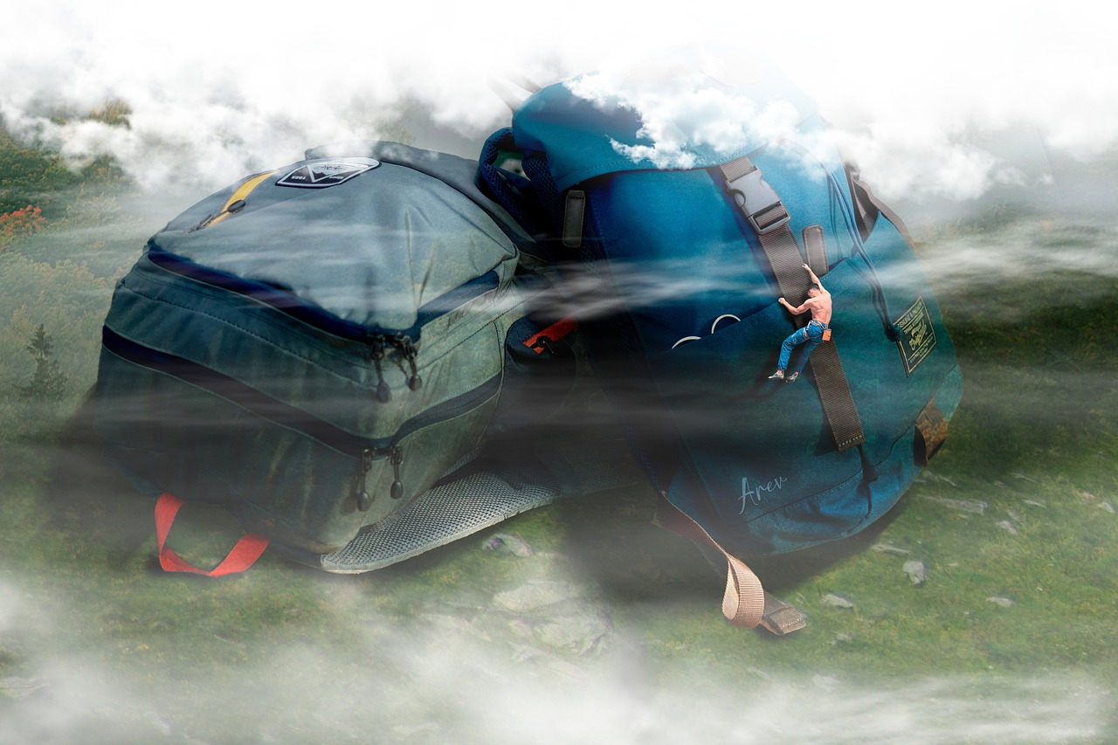
Haai allemaal,
Ik kan gewoon niet geloven dat de zomervakantie alweer voorbij is en we weer naar school gaan. De vakantie voelt als gisteren, en volgens mij is het volgende week alweer bijna kerst (nou ja, bijna dan). De tijd vliegt echt, nietwaar?
Tijdens mijn vakantie ontmoette ik een jongen, laten we hem Tim noemen. Tim was een aardige gast, en we werden goede vrienden. Hij vertelde me dat hij deze zomer met zijn ouders uit een ander land was gevlucht vanwege problemen daar. Hij was echt blij dat hij hier een nieuw begin kon maken.
Wat zo interessant was, is dat Tim en zijn ouders besloten hadden om zijn naam te veranderen. Ze zeiden dat het een teken was van een nieuwe start, een nieuwe identiteit. Het was alsof hij herboren was en een frisse start kon maken op zijn nieuwe school hier.
Dus, dat bracht me op het volgende: onze online identiteit. Het is een beetje zoals Tim die zijn naam veranderde om een nieuwe start te maken. We kunnen ook dingen online plaatsen die een deel van onze identiteit worden. Maar soms willen we die dingen misschien veranderen of zelfs wissen.
Hebben jullie ooit nagedacht over hoe je online je identiteit kunt veranderen of dingen kunt wissen? Misschien heb je zelf wel eens iets gepost waar je later spijt van had en wilde je dat het gewoon kon verdwijnen. Wat zou je doen als dat gebeurde? Hoe denk je dat dat onze online levens kan beïnvloeden?
Ik ben echt benieuwd naar jullie gedachten hierover!
Groetjes,
Melle ✨
Melles media

Slide 3
Nu in de media: India overweegt naamswijziging naar Bharat
Heet India binnenkort nog India? Er zijn aanwijzingen dat de regering de naam wil veranderen in Bharat.
De mogelijke naamswijziging van India naar Bharat heeft wereldwijd de aandacht getrokken. Dit komt door een uitnodiging voor een diner tijdens de G20-top in New Delhi, waarbij de gasten werden uitgenodigd in naam van president Droupadi Murmu, president van Bharat, en niet 'president van India'.
Is het mogelijk om een digitale voetafdruk te beheren en aan te passen?
Bron: Algemeen Dagblad, Sanne Schelfaut, 07-09-23
https://www.ad.nl/buitenland/india-krijgt-mogelijk-nieuwe-naam-kwestie-verdeelt-het-land-behoorlijk~ab1e00aa/

Slide 4
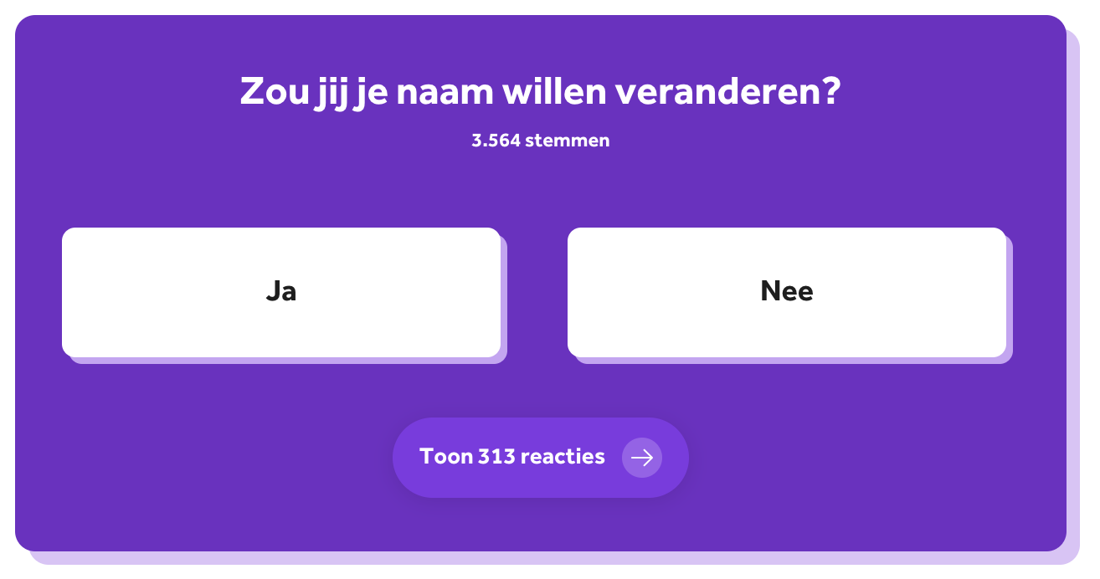
Nu in de media: India overweergt naamswijziging naar Bharat
Wat betekent dit voor de digitale voetafdruk van India? Net zoals mensen hun online identiteit vormgeven door hun naam en activiteiten op het internet, heeft een land ook een online identiteit die de naam 'India' draagt. Al deze informatie samen is de digitale voetafdruk van India.
Op het internet en in ontelbare bronnen wordt 'India' genoemd. Als de naam officieel wordt gewijzigd naar Bharat, kan dit leiden tot aanzienlijke verwarring en de behoefte om de online voetafdruk van het land aan te passen.
Samen gaan we op onderzoek, welke spoor laat een online identiteit achter als ware een digitale voetafdruk?
KLIK!
Jeugdjournaal enquete

Slide 5
In gesprek over digitale voetafdruk (1/3)
De digitale voetafdruk
Ga in gesprek over wat een digitale voetafdruk is, hoe en waar wij deze opbouwen. Gebruik onderstaande vraagstukken om het gesprek als startpunt:
Vraagstuk 1:
Wat bedoelen we met het digitale voetafdruk? Hoe bouwt iemand online een identiteit op?
Vraagstuk 2:
Waar is de naam 'India' online te vinden? Kunnen jullie enkele voorbeelden noemen?

Slide 6
In gesprek over digitale voetafdruk (2/3)
Aanpassen van een digitale voetafdruk
Ga in gesprek over het aanpassen van je digitale voetafdruk. Gebruik onderstaande vraagstukken om het gesprek als startpunt:
Vraagstuk 1:
Is het mogelijk om je online voetafdruk aan te passen of te wissen? Hoe zou je dit kunnen doen?
Vraagstuk 2:
Welke platforms zouden moeten worden aangepast en hoe zou je dat doen?
Vraagstuk 3:
Zijn er uitdagingen verbonden aan het aanpassen van je digitale voetafdruk? Zo ja, welke?

Slide 7
In gesprek over digitale voetafdruk (3/3)
Je eigen digitale voetafdruk
Ga in gesprek over het aanpassen van je digitale voetafdruk. Gebruik onderstaande vraagstukken om het gesprek als startpunt:
Vraagstuk 1:
Welke informatie heb jij online achtergelaten en waar? Hoe krijg je grip op alle informatie die je online hebt achtergelaten?
Vraagstuk 2:
Wat zijn enkele strategieën om controle te houden over je digitale voetafdruk en privacy te behouden?

Slide 8
Opdracht: onderzoek je docent
In deze opdracht ga je samen met je klasgenoot online informatie zoeken over jullie leerkracht.
Het doel is om te ontdekken wat er online beschikbaar is over jullie leerkracht en te begrijpen hoe online informatie kan worden gevonden.
Welk koppel vindt de meeste informatie en laat zien dat jij een echte online detective bent!
Deze foto van Onbekende auteur is gelicentieerd onder CC BY-SA

Slide 9
Stap 1: Plan en Organiseer
Bedenk welke informatie jullie kunnen vinden over jullie leerkracht. Wat willen jullie te weten komen? Denk aan zaken zoals naam, foto's, schoolinformatie, hobby's, interesses, en andere relevante details.
Noteer de bronnen van de informatie (bijvoorbeeld de naam van de website of sociale media-account) zodat jullie deze later kunnen delen.
Verzamel alle gevonden informatie in een Word-document of Google Docs-document. Noteer de gegevens gestructureerd zodat jullie een overzicht hebben van wat jullie hebben ontdekt.
Deze foto van Onbekende auteur is gelicentieerd onder CC BY-NC

Slide 10
Stap 2: Zoekplatforms en hulpmiddelen
Gebruik zoekmachines zoals Google, Bing, of Yahoo om te beginnen met zoeken. Typ de naam van jullie leerkracht in het zoekvak.
Probeer ook sociale media platforms zoals Facebook, Instagram, Twitter, of LinkedIn. Als jullie leerkracht een online profiel heeft, kan dit nuttige informatie opleveren.
Denk aan professionele platforms zoals de schoolwebsite, ouderportalen, of professionele profielpagina's waar jullie leerkracht mogelijk vermeld staat.
Deze foto van Onbekende auteur is gelicentieerd onder CC BY

Slide 11
Stap 3: Klassikale bespreking
Deel jullie bevindingen met de klas door de informatie te presenteren aan de leerkracht. Vertel wat jullie hebben ontdekt, waar jullie het hebben gevonden, en of het moeilijk of gemakkelijk was om deze informatie te vinden.
Bespreek met de leerkracht welke informatie juist is en of er eventuele correcties of aanvullingen zijn.
Deel je wat je hebt geleerd tijdens deze opdracht en wat je interessant of verrassend vond. Wat hebben jullie ontdekt over het online imago van jullie leerkracht en hoe het online informatiezoeken werkt?
Deze foto van Onbekende auteur is gelicentieerd onder CC BY-NC-ND

Slide 12
Onderdeel Burgerschap
Iedere week een opdracht om te werken aan de doelen van Burgerschap! De opdracht sluit aan bij de les van Mediabegrip.

Slide 13
Burgerschap
Zouden er landen op de wereld zijn die onvrijwillig een andere naam krijgen? Welke impact heeft dat op de burgers?
Een oorlog zoals in Oekraïne kan ervoor zorgen dat burgers onvrijwillig onder een andere regering moeten leven en hun totale culturele identiteit verliezen.
In Nederland vangen wij veel Oekraïners op. Probeer deze week in gesprek te geraken met een Oekraïense vluchteling over zijn ervaringen daar en hier. Hoe zien zij de toekomst voor zich? Wat doet de oorlog met ze?
Lukt het niet om in gesprek te komen? Lees dan de ervaringen van Alex (7) hier. (Bron: War Child)
Deze foto van Onbekende auteur is gelicentieerd onder CC BY-NC

